Slide 1
Højkulturer i Mesoamerika
Peter Frederiksen:
Vores verdenshistorie 1, side 184-213
Columbus 2019

Slide 2
Vores verdenshistorie 1, side 184-193

Slide 3
Vores verdenshistorie 1, side 184-193
Mayaerne

Slide 4
Vores verdenshistorie 1, side 184-193

Slide 5
Vores verdenshistorie 1, side 184-193

Slide 6
Vores verdenshistorie 1, side 195-198
Aztekerne

Slide 7
Vores verdenshistorie 1, side 195-198
Arbejdsspørgsmål:
Overvej, hvilken type historiebrug den mexicanske stat benytter sig af ved at bringe det aztekiske motiv på flaget (se Fokuspunkt s. 55)
Hvad er formålet med den mexicanske stats historiebrug?
Er Dannebrog også et udtryk for historiebrug? Se evt. s. 149. Overvej, hvilken rolle symboler som flag spiller for nationale fællesskaber.

Slide 8
Vores verdenshistorie 1, side 195-198

Slide 9
Vores verdenshistorie 1, side 195-198

Slide 10
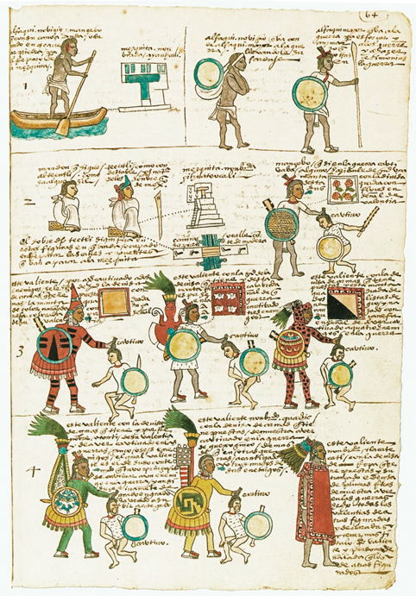
Vores verdenshistorie 1, side 200-206

Slide 11
Vores verdenshistorie 1, side 200-206

Slide 12
Vores verdenshistorie 1, side 200-206

Slide 13
Vores verdenshistorie 1, side 207-212

Slide 14
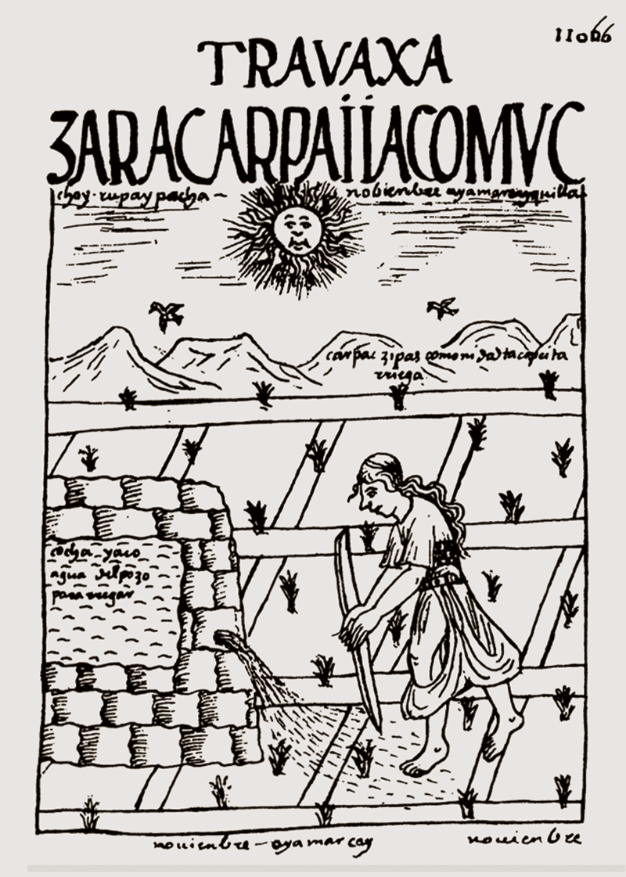
Vores verdenshistorie 1, side 207-212

Slide 15
Vores verdenshistorie 1, side 207-212

Slide 16
Vores verdenshistorie 1, side 207-212

